Slide 1

Introduction to
JavaScript and ES6

Slide 2
JavaScript Extension VSCode
Prettier: Code Formatter
ESLint: Find and fix problems in JavaScript
Live Server: Local development server with live reload
Referensi:
VSCode: JavaScript Extension for VSCode
Unpas: 10 Extension VSCode untuk Programmer JavaScript

Slide 3
Introduction to
JavaScript and ES6

Slide 4
ES6 - ECMAScript 6 - ECMAScript 2015
ECMA singkatan dari European Computer Manufacturer Association
ECMA adalah Asosiasi yang mengeluarkan standarisasi untuk JavaScript Browser
ECMA merilis ECMAScript versi 6 yang biasa disebut ECMAScript 6 atau ES6
ES6 dirilis pada tahun 2015
ES6 adalah revolusi terbesar di JavaScript
Merilis banyak fitur-fitur penting dan modern
Basic of Frontend Modern and Backend Modern
Some Feature ES6:
Variable: keyword let and const
Function: Arrow Function and Default Parameter
Class
Promise
Rest and Spread Operator
Modules

Slide 5
Variable
Tempat untuk menyimpan data.
Membuat variabel menggunakan keyword var, let, const.
Nama variabel harus meaningfull
Bersifat Dynamic Types
ES6 Variable:
ES6 menyediakan keyword let dan const untuk membuat variable
Keyword let dapat diubah datanya, sedangkan const tidak
Dahulukan penggunaan const daripada let (kecuali datanya berubah)
Const bersifat immutable (tidak bisa re-assign tapi bisa dimodifikasi)
Referensi: JavaScript Info - Variable

Slide 6
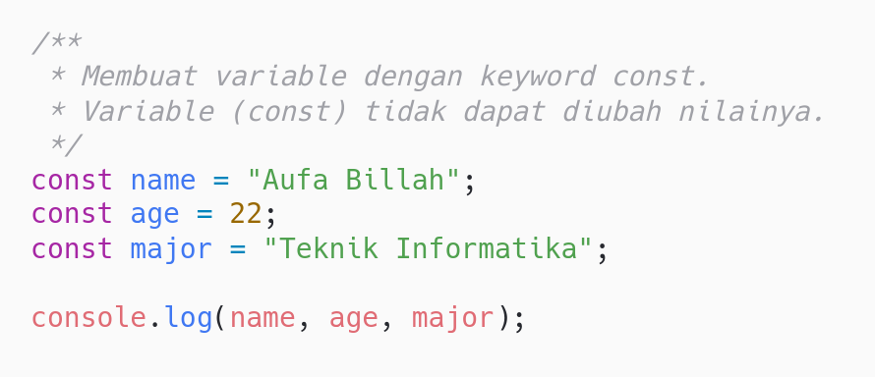

Slide 7
Data Types
Nilai variable dapat disimpan dengan berbagai jenis tipe data (data types).
Data types:
Number: Nilai berupa angka (number atau float)
String: Nilai kumpulan karakter
Boolean: Nilai yang terdiri dari true atau false
Null: Nilainya tidak diketahui
Undefined: Nilai yang belum di-assign
Gunakan operator typeof untuk mengecek tipe data variabel.
Referensi: JavaScript Info - Data Types

Slide 8
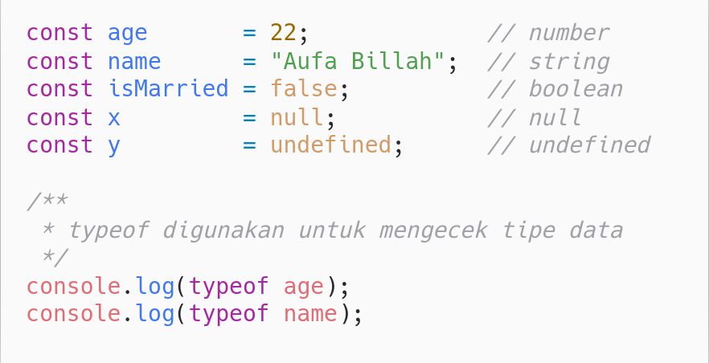

Slide 9
String
Membuat string di JavaScript:
Kutip satu: ‘’
Kutip dua: “”
Backtick: ``
ES6 Template Literals:
ES6 memiliki fitur untuk membuat string menggunakan backtick
Backtick dapat melakukan interpolasi dan template literals
Interpolasi menggunakan ekspresi ${variable_name}
Referensi: JavaScript Tutorial- Template Literals

Slide 10
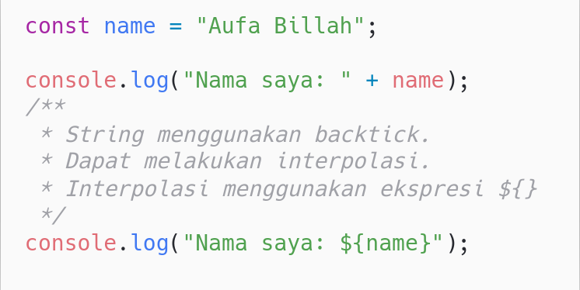

Slide 11
Conditional
Menjalankan aksi tertentu berdasarkan kondisi tertentu.
Jenis:
if: membuat satu kondisi
else if: membuat dua kondisi atau lebih
else: membuat kondisi terakhir
Referensi: JavaScript Info- Conditional

Slide 12
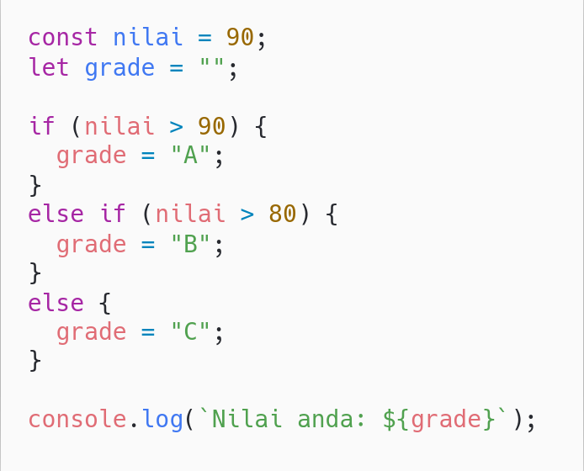

Slide 13
Conditional - Ternary Operator
Ternary operator digunakan untuk menuliskan if else dengan lebih singkat.
Short conditional menggunakan ternary operator (? dan :)
? dijalankan ketika kondisi true
: dijalankan ketika kondisi false
Referensi: JavaScript Info- Conditional Operator

Slide 14
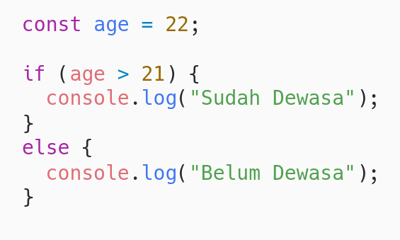
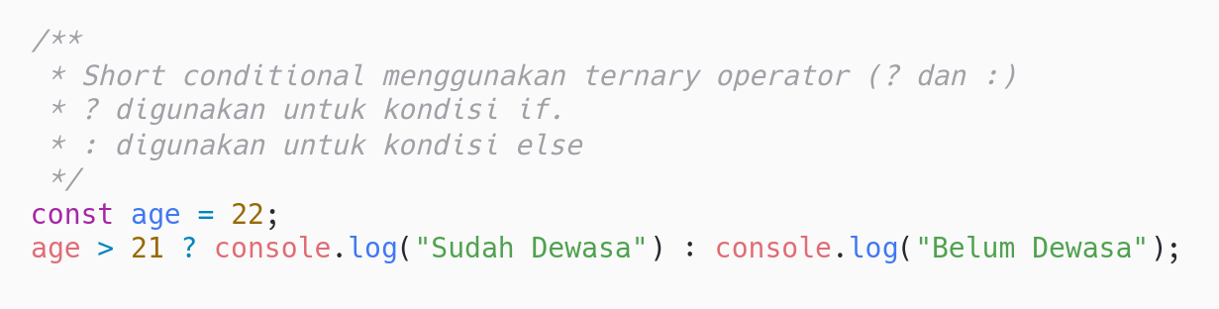

Slide 15
Loops
Cara untuk mengulang kode yang sama beberapa kali
Jenis perulangan dasar:
for
while
do while
Perulangan lain:
ES6 - for of: perulangan untuk array
for in: perulangan untuk object
Referensi: JavaScript Info- Loops

Slide 16
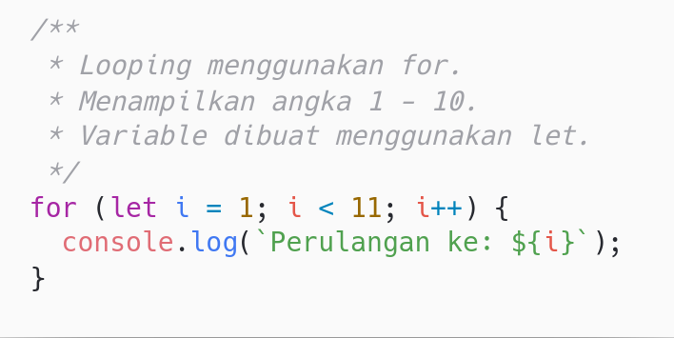

Slide 17
Function
Building blocks utama dari program.
Memungkinkan dipanggil berkali-kali (reusable code)
Function dapat memiliki parameter
Function dapat mengembalikan nilai (return)
Jenis function:
Function Declaration: membuat fungsi dengan mendeklarasikan keyword function
Function Expression: membuat fungsi dengan ekspresi (menyimpan fungsi ke variabel)
ES6 Function:
ES6 memiliki arrow function untuk membuat fungsi dengan lebih singkat
ES6 memiliki default parameter untuk memberikan nilai default ke parameter
Referensi: JavaScript Info - Function, Function Expression, Arrow Function.

Slide 18
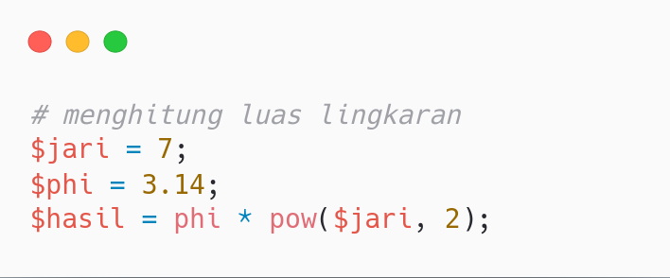
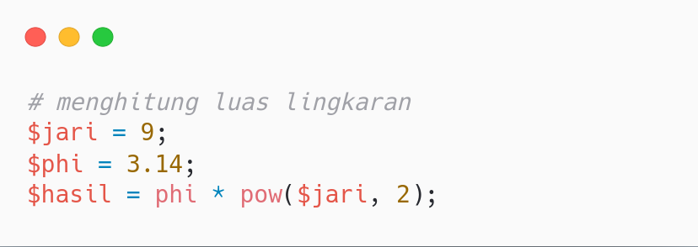
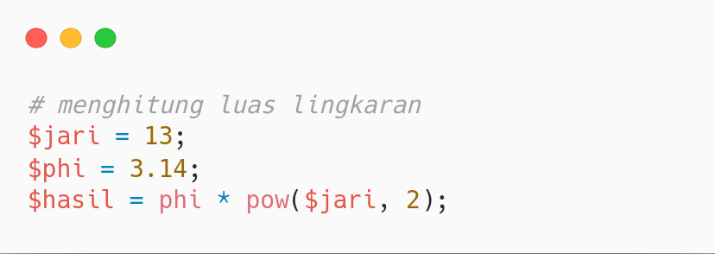


Slide 19
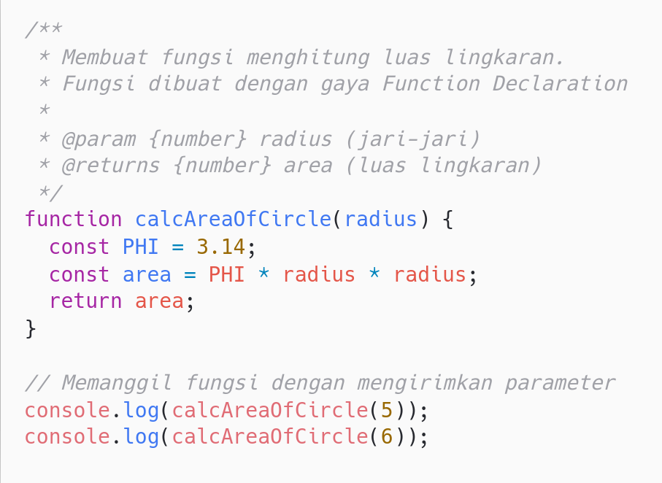
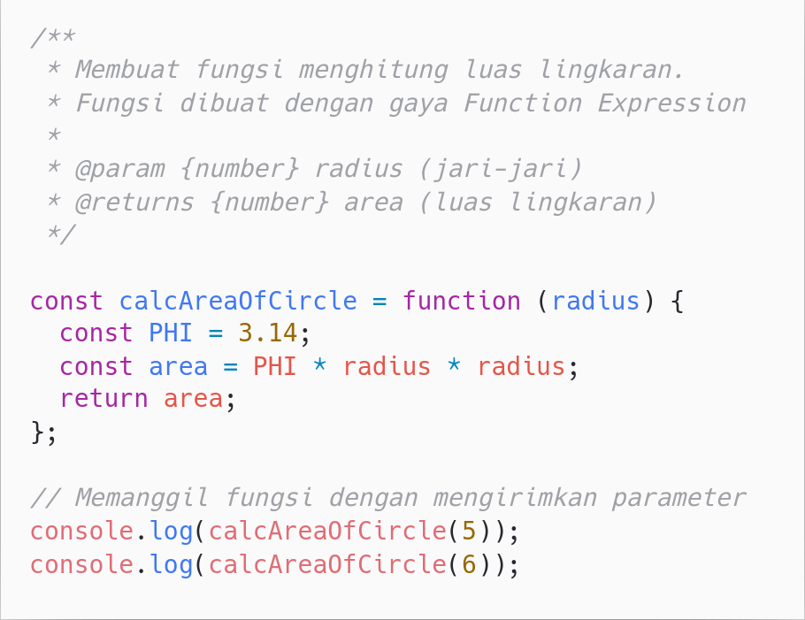

Slide 20
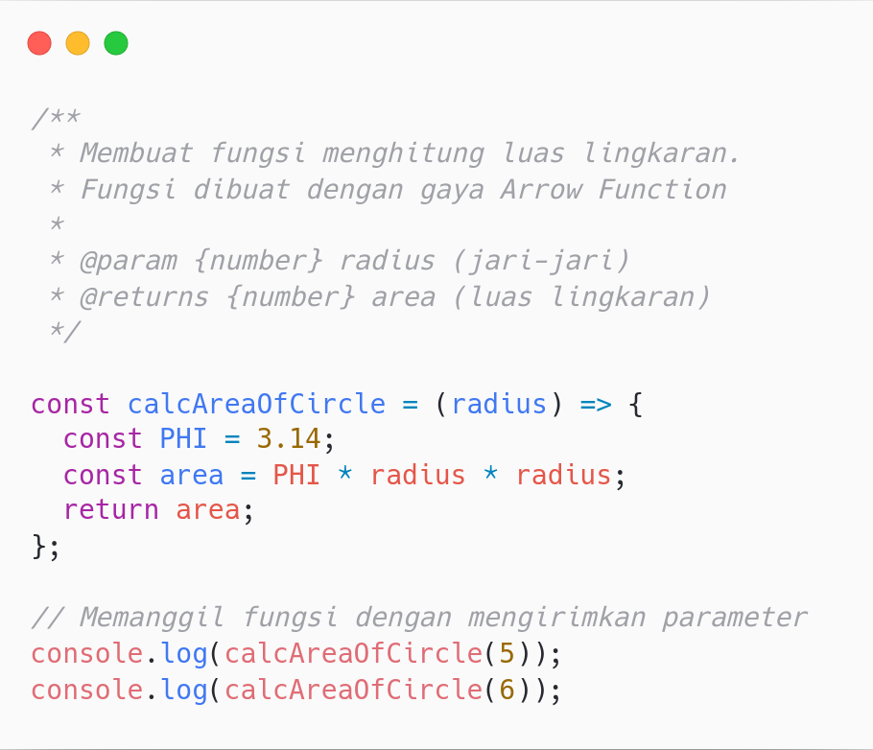
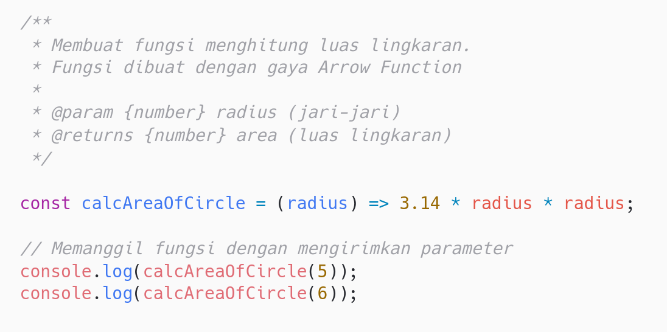

Slide 21
Array
Salah satu dari jenis data types atau data structure
Menyimpan banyak nilai dalam sebuah variabel
Menyimpan nilai dalam bentuk urutan (ordered), berbeda dengan object atau array asosiatif dalam bentuk key value
JavaScript hanya memiliki 1 jenis array: array index
JavaScript tidak memiliki array asosiatif
Array asosiatif di JavaScript adalah Object Literal
Referensi: JavaScript Info - Array.

Slide 22
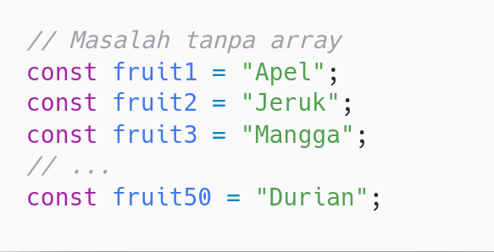

Slide 23
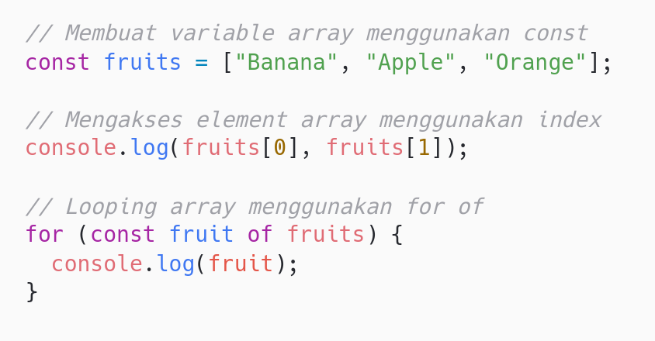

Slide 24
Object
Sama seperti Array, Object salah satu dari jenis data types atau data structure
Dapat menyimpan banyak nilai dalam sebuah variabel
Menyimpan nilai berdasarkan key dan value, bukan urutan (array)
Tipe data Object di JavaScript biasa disebut Object Literal
Object Literal berbeda dengan Object dalam konsep OOP
Object di JavaScript mirip seperti Array Asosiatif di PHP
Referensi: JavaScript Info - Object.

Slide 25
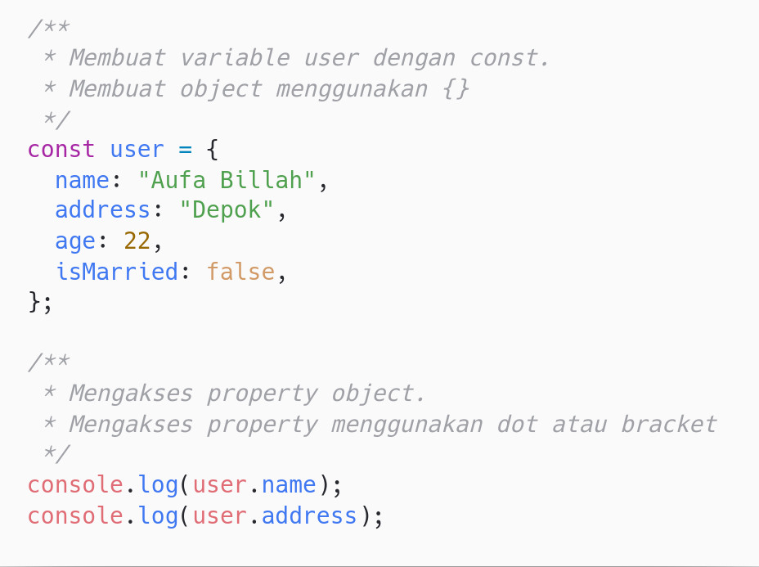

Slide 26
Destructing
Mengekstrak (unpack) object atau array ke variabel dengan cara yang lebih singkat
Destructing dapat dilakukan pada object dan array
Destructing object berdasarkan key atau property
Destructing array berdasarkan posisi atau index
Referensi: JavaScript Info - Destructing.

Slide 27
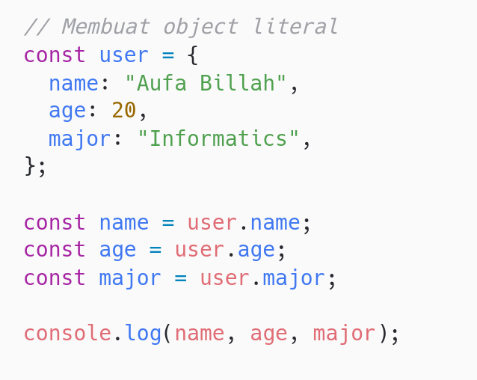
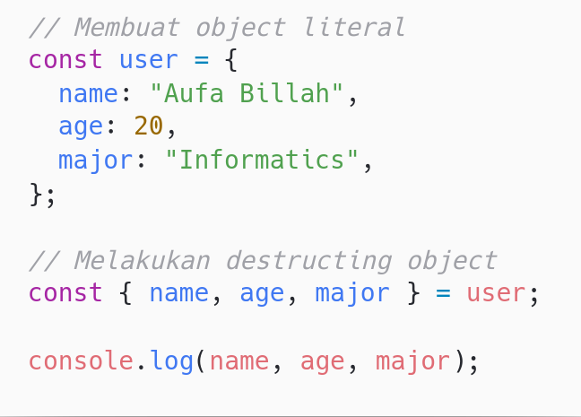

Slide 28
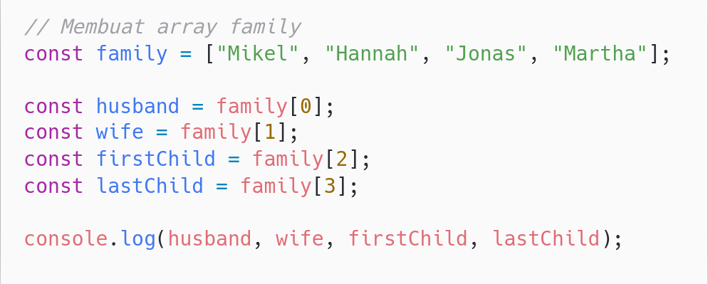
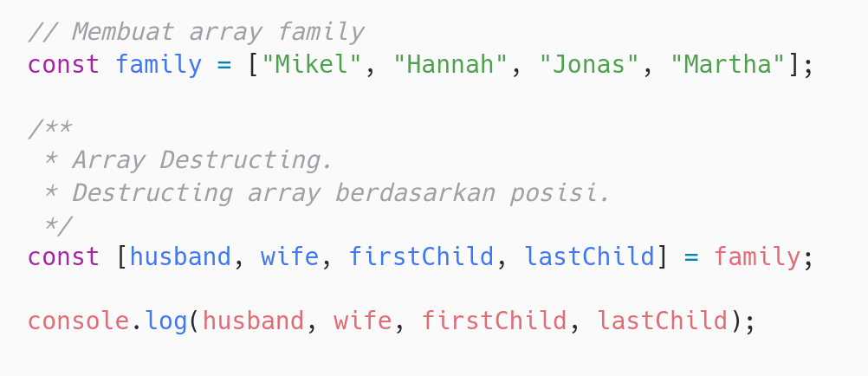
Namanya diambil dari Film Dark

Slide 29
Modules
Modules adalah teknik memisahkan kode berdasarkan file
Bertujuan untuk mengurangi kompleksitas aplikasi dengan memisahkan masalah atau tujuan berdasarkan file
Modules adalah salah satu prinsip penting dalam penerapan konsep MVC dan pattern lainnya
Jenis modules:
Node.js: CommonJS Modules
ES6: EcmaScript Modules
Kita menggunakan CommonJS karena berada di lingkungan luar browser.
ES6 Modules digunakan di lingkungan browser, CommonJS Modules digunakan di lingkungan luar browser.
Referensi: Node.js - Modules: CommonJS.

Slide 30
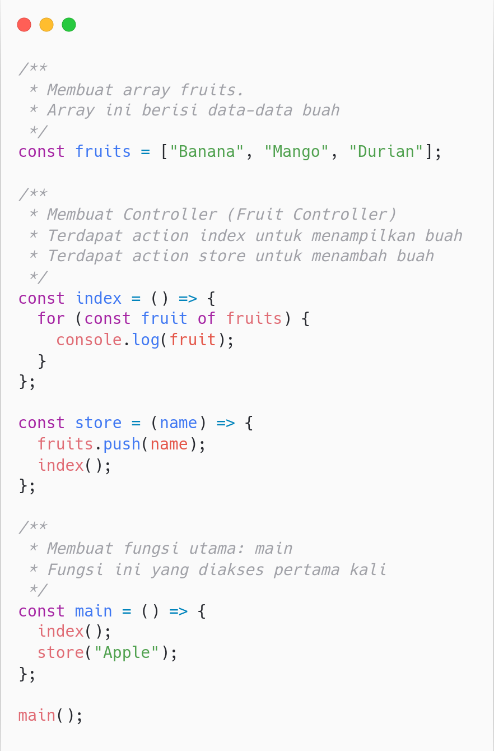
Dari pada menuliskan semua kode dalam 1 file, kita dapat memisahkan berdasarkan masalah atau tujuan menggunakan modules:
fruits dapat disimpan di file data.js
method index dan store dapat disimpan di file FruitController.js
method main dapat disimpan di file app.js atau index.js
Dengan memecahkan masalah atau tujuan berdasarkan modules, maka aplikasi menjadi lebih terstruktur.

Slide 31
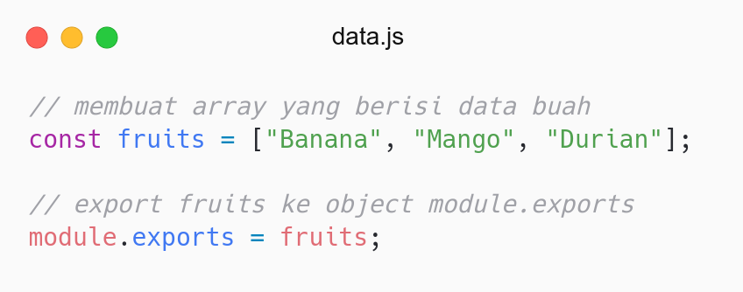
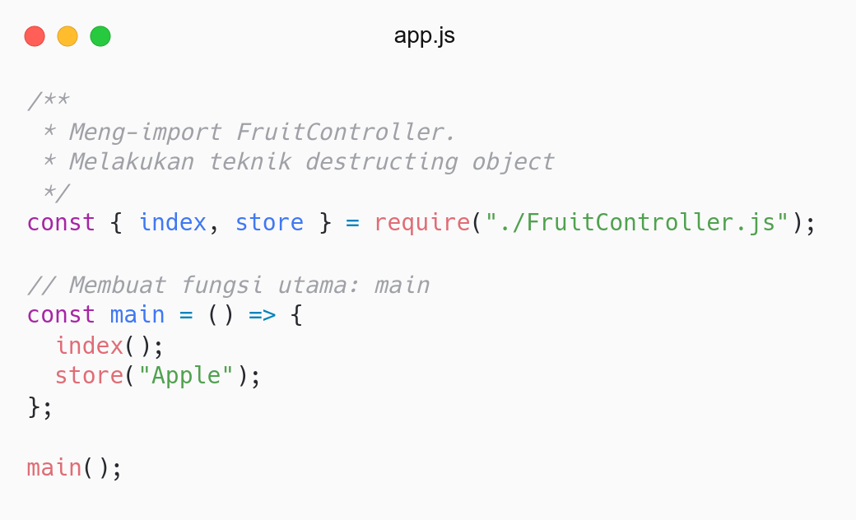
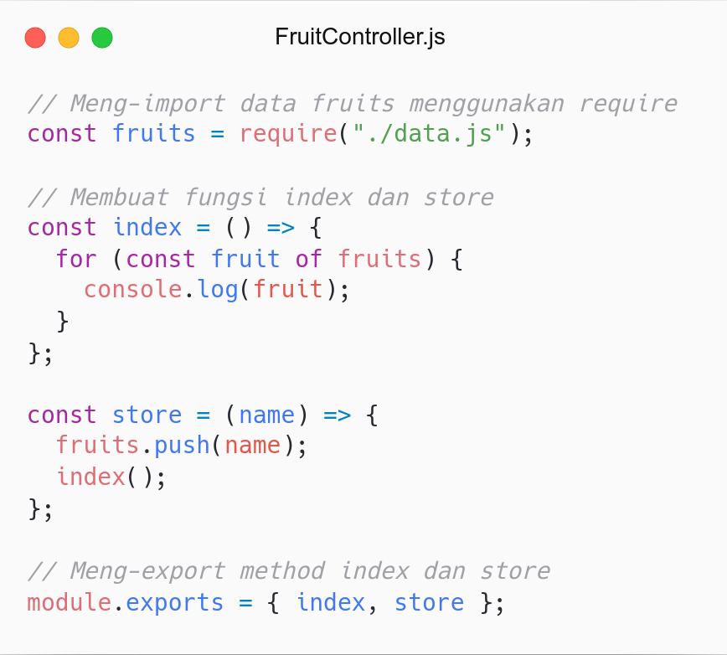

Slide 32
ES6 Feature
ES6 Variable: Keyword let and const
ES6 Template Literals
ES6 Arrow Function
ES6 Default Parameter
ES6 for of
ES6 Destructing: Destructing Object and Destructing Array
Next:
Asynchronous: Promises
Classes

Slide 33
JavaScript Hacks
ES6 Variable: Gunakan keyword const dan let untuk membuat variable
ES6 Template Literals: Gunakan backtick untuk membuat template literals
ES6 Function:
Gunakan Arrow Function untuk membuat fungsi yang lebih singkat
Gunakan Default Parameter untuk memberikan nilai default ke parameter fungsi
ES6 Destructing: Gunakan Destructing untuk mengekstrak object atau array dengan lebih singkat
Gunakan Modules untuk memisahkan file berdasarkan masalah atau tujuannya

Slide 34
Task

Slide 35
Task
Tujuan:
Membangun Mental Model agar terbiasa ngoding dengan Style ES6.
Refactor Legacy Code ke ES6
Refactor:
Gunakan ES6 Variable: Keyword let dan const
Gunakan ES6 Arrow Function
Gunakan Modules CommonJS
Gunakan Object Destructing
Ketentuan:
Upload Task ke Github
Kirim link repository ke Elena: Link
Boilerplate task: Link.

Slide 36
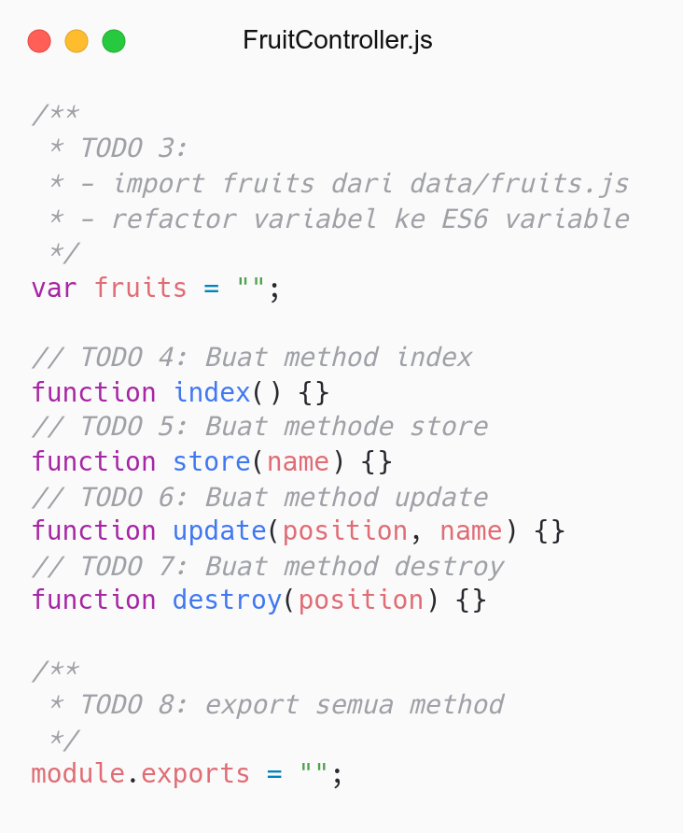
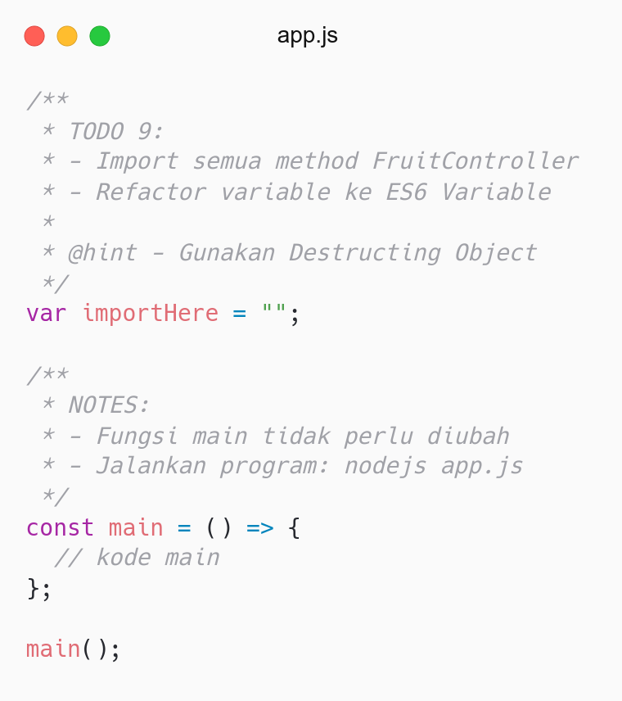
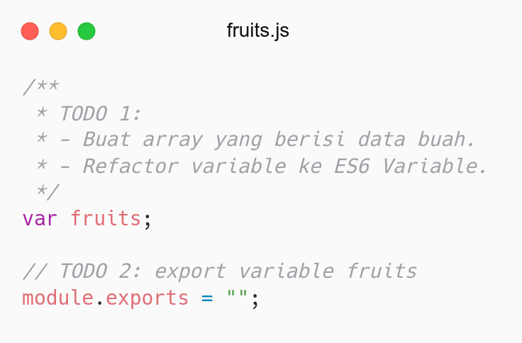

Slide 37
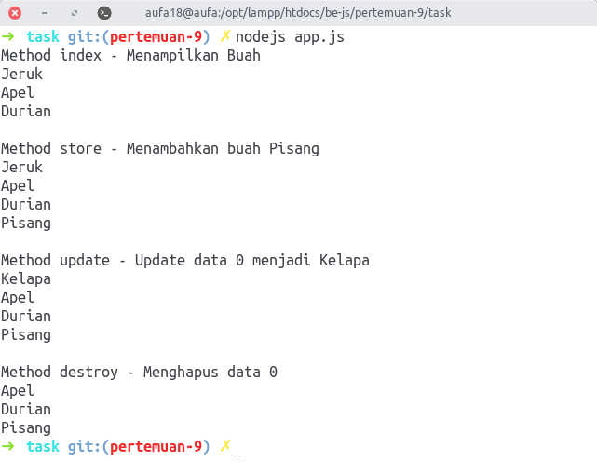

Slide 38
Referensi
JavaScript Info: The Modern JavaScript Tutorial
JavaScript Tutorial: JavaScript Tutorial
ES6 Tutorial: ES6 Tutorial

Slide 39
Next
Silahkan pelajari terlebih dahulu materi tentang Asynchronous Programming di JavaScript
Freecodecamp: Asynchronous JavaScript Course (Async/Await, Promises, Callbacks)
Net Ninja: Asynchronous JavaScript
Programmer Zaman Now: Belajar JavaScript Async
Silahkan pilih satu satu untuk dipelajari, semua materinya sama.

Slide 40

Feedback Form (Absensi)

